Slide 1
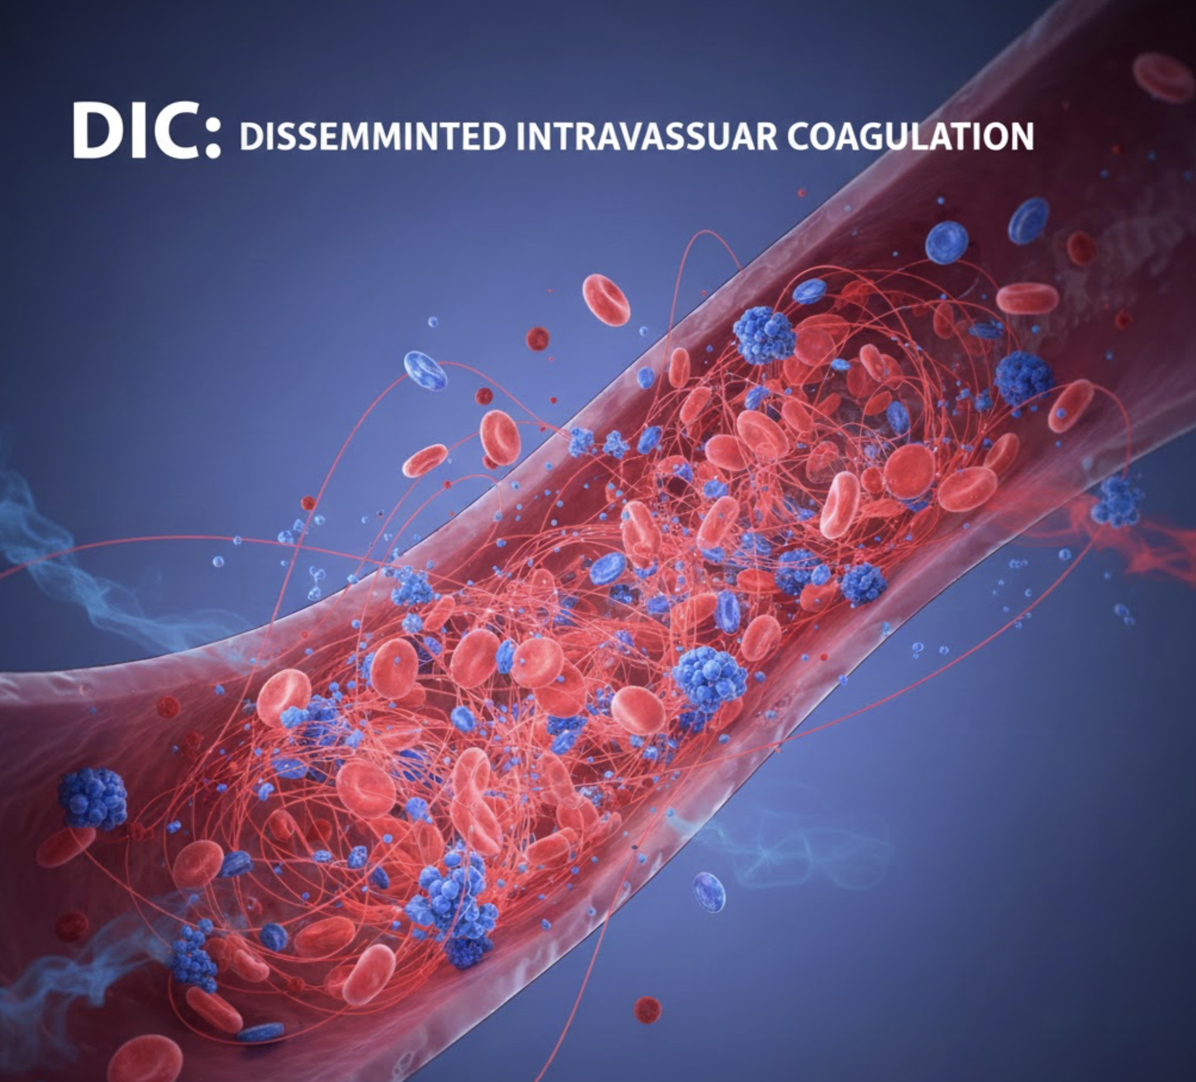
DIC Yaygın Damar İçi Pıhtılaşması
YAYGIN DAMARİÇİ PIHTILAŞMASI
Dr.Engin KELKİTLİ
ENGİN KELKİTLİ
2026

Slide 2
Yaygın intravasküler pıhtılaşma (DIC)
tüketim koagülopatisi
defibrilasyon sendromu
tromboz ve kanamaya neden olma potansiyeli olan sistemik bir süreçtir.

Slide 3
HEMOSTAZ
Hemostaz, damar hasarı sonrası kanamayı durdurmak için çalışan düzenlenmiş bir süreçtir.
Üç sistem arasındaki denge ile sağlanır:
Antikoagülan mekanizmalar (pıhtının sınırlandırılması)
Fibrinoliz (iyileşme sonrası pıhtının çözülmesi)
Normalde koagülasyon sadece hasar bölgesinde gerçekleşir.
Prokoagülan mekanizmalar (pıhtı oluşumu)

Slide 4
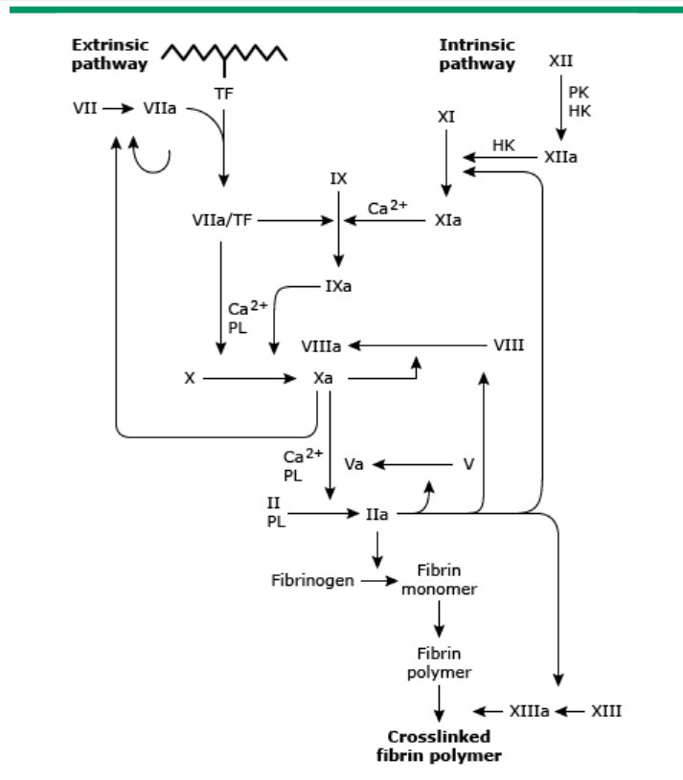
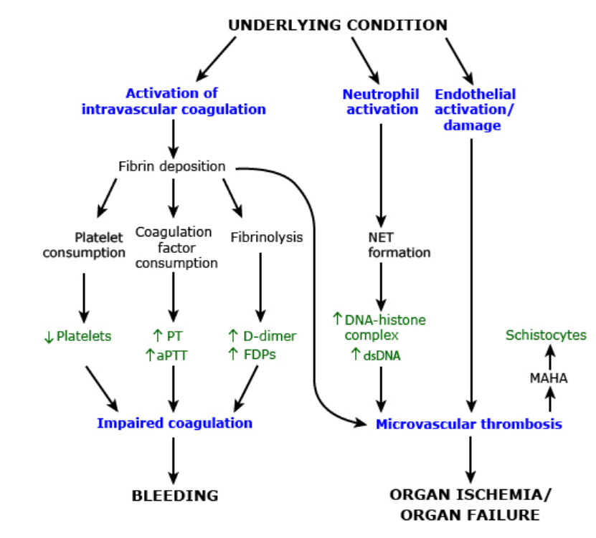
Normal hemostaz, damar hasarı bölgesinde bir kan pıhtısının oluşmasını sağlar; ardından pıhtının çözülmesiyle doku onarımının gerçekleşmesine olanak tanır.
Normal hemostasis ensures formation of a blood clot at the site of vessel injury, followed by resolution of the clot to allow tissue repair.
Notes:
In DIC, the processes of coagulation and fibrinolysis become abnormally (and often massively) activated, leading to ongoing coagulation and fibrinolysis.
A typical sequence of events includes as you see

Slide 5
DIC
DIC, koagülasyon sisteminin sistemik ve kontrolsüz şekilde aktive olduğu, edinilmiş bir durumdur.
Koagülasyon lokal değil, yaygın hale gelir.
Temel sorun, dolaşım boyunca aşırı trombin oluşumudur.

Slide 6
DIC’in Başlangıcı: Doku Faktörüne Sistemik Maruziyet
DIC’de kan, normalde korunmuş olduğu doku faktörü (TF) ile sistemik olarak temas eder.
Bu durum şu nedenlerle gelişebilir:
Şiddetli enfeksiyonlar (örn. sepsis)
Malignite
Travma veya doku hasarı
Nedeni ne olursa olsun, ortak yol koagülasyon kaskadının sistemik aktivasyonudur.

Slide 7
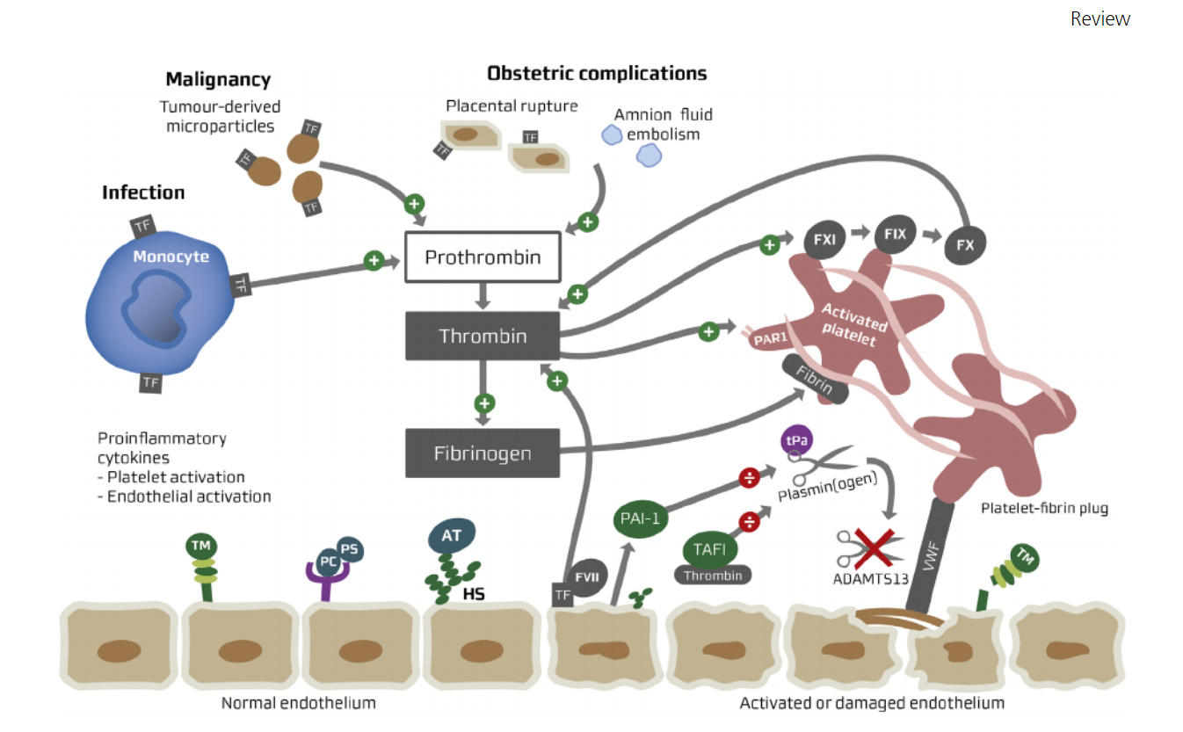

Slide 8
Kontrolsüz Trombin Oluşumu
Doku faktörüne sistemik maruziyet, koagülasyon kaskadının sürekli ve kontrolsüz aktivasyonuna yol açar.
Dolaşım boyunca aşırı miktarda trombin oluşur.
Trombin, fibrinojeni fibrine çevirerek mikrovasküler fibrin birikimine neden olur.

Slide 9
Tüketim Koagülopatisi
Sürekli koagülasyon, trombositlerin ve pıhtılaşma faktörlerinin hızla tüketilmesine yol açar.
Tüketim hızı, kemik iliği ve karaciğerin üretim kapasitesini aşar.
Bu durum tüketim koagülopatisi olarak adlandırılır.

Slide 10
Yaygın intravasküler pıhtılaşma (DIC) bir paradokstur. yaygın pıhtılaşma ve kanama ile karakterize.
Primer hastalık değil, birçok farklı komplikasyon bozukluklar..
Yaygın intravasküler pıhtılaşma masif fibrin oluşumuna yol açan pıhtılaşma dizisinin aktivasyonu sonucu mikro sirkülasyonda trombin birikimi ile karakterizedir..
Yaygın fibrin birikimi doku iskemisine ve kırmızı hücrelerin sıkışarak parçalanmasından kaynaklanan hemolitik anemi görülür.

Slide 11
Mikrovasküler fibrin birikimi tromboz ve organ iskemisine yol açar.
Aynı anda trombosit ve faktör tüketimi kanama eğilimi oluşturur.
Sekonder fibrinoliz aktivasyonu kanama riskini daha da artırır.

Slide 12
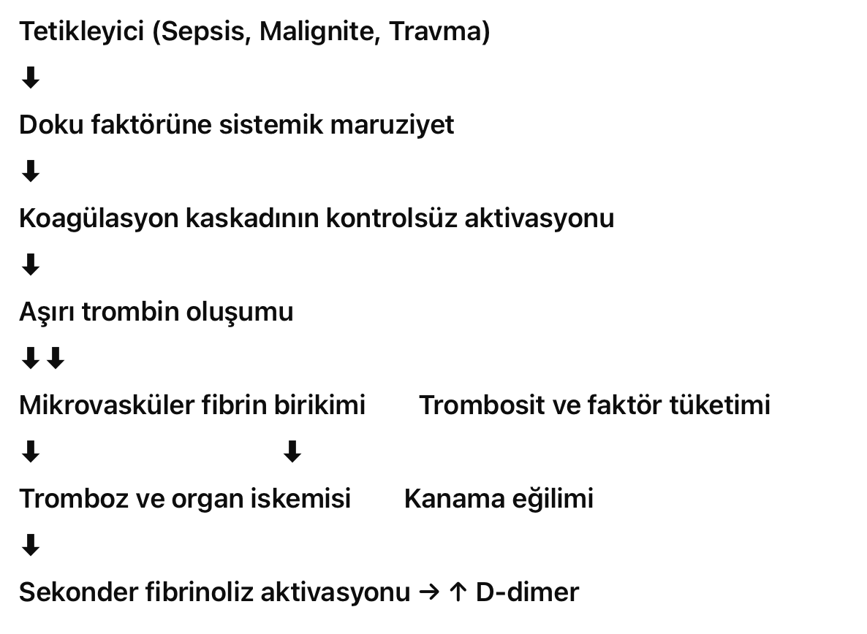

Slide 13
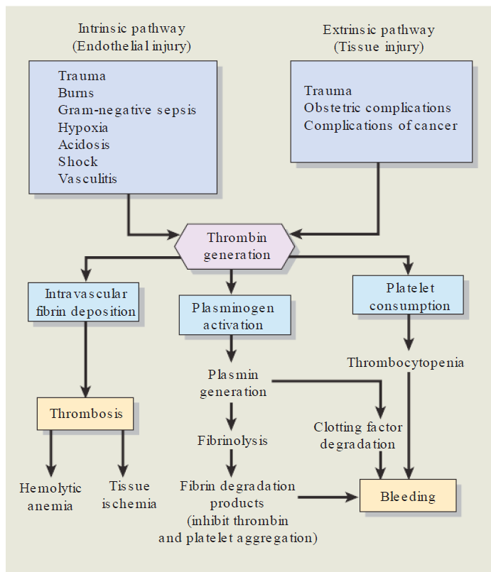

Slide 14
LABORATUVAR
Trombositopeni → Yaygın pıhtı oluşumu sırasında trombositlerin tüketilmesi
PT ve aPTT uzaması → Pıhtılaşma faktörlerinin tüketilmesi
Fibrinojen düşüklüğü → Fibrinojenin fibrine dönüşmesi
D-dimer yüksekliği → Sekonder fibrinoliz aktivasyonu

Slide 15
Akut vs Kronik DIC
Akut DIC
Hızlı ve yaygın koagülasyon aktivasyonu
Şiddetli trombosit ve faktör tüketimi
Kanama ön plandadır
Kronik DIC
Düşük düzeyli ancak sürekli koagülasyon aktivasyonu
Karaciğer ve kemik iliği kısmi telafi sağlar
Tromboz ön plandadır

Slide 16
DIC ile İlgili Klinik Durumlar
Sepsis
Sistemik inflamasyon ve sitokin salınımı
Endotel ve monositlerde artmış doku faktörü ekspresyonu
Malignite
Tümöre bağlı doku faktörü ve prokoagülan maddeler
Daha sık kronik DIC ile ilişkilidir
Travma / Obstetrik Komplikasyonlar
Yaygın doku hasarı
Prokoagülan maddelerin dolaşıma salınması

Slide 17
KLİNİK
Trombotik bulgular
Mikrovasküler tromboz
Organ iskemisi ve fonksiyon bozukluğu (böbrek, akciğer, beyin, cilt)
Hemorajik bulgular
Mukozal kanamalar
Damar yolu giriş yerlerinden sızıntı
Peteşi, ekimoz

Slide 18
DIC tek bir laboratuvar testiyle tanı konulan bir durum değildir.
Tanı şu üçlü kombinasyona dayanır:
DIC’ye yol açabilecek altta yatan bir klinik durum
Karakteristik laboratuvar bulguları
Uyumlu klinik tablo

Slide 19
Sonuç olarak Trombotik sürecin bir sonucu olarak, trombosit ve pıhtılaşma faktörlerinin tüketimi ve hemorajik diyateze yol açan plazminojenin aktivasyonu vardır.

Slide 20
EVE MESAJLAR
DIC, kontrolsüz trombin oluşumu ile karakterize sistemik bir bozukluktur.
Tromboz ve kanama aynı anda görülebilir.
Laboratuvar bulguları tüketim ve fibrinolizi yansıtır.
DIC daima altta yatan bir hastalığa ikincildir.

